Slide 1
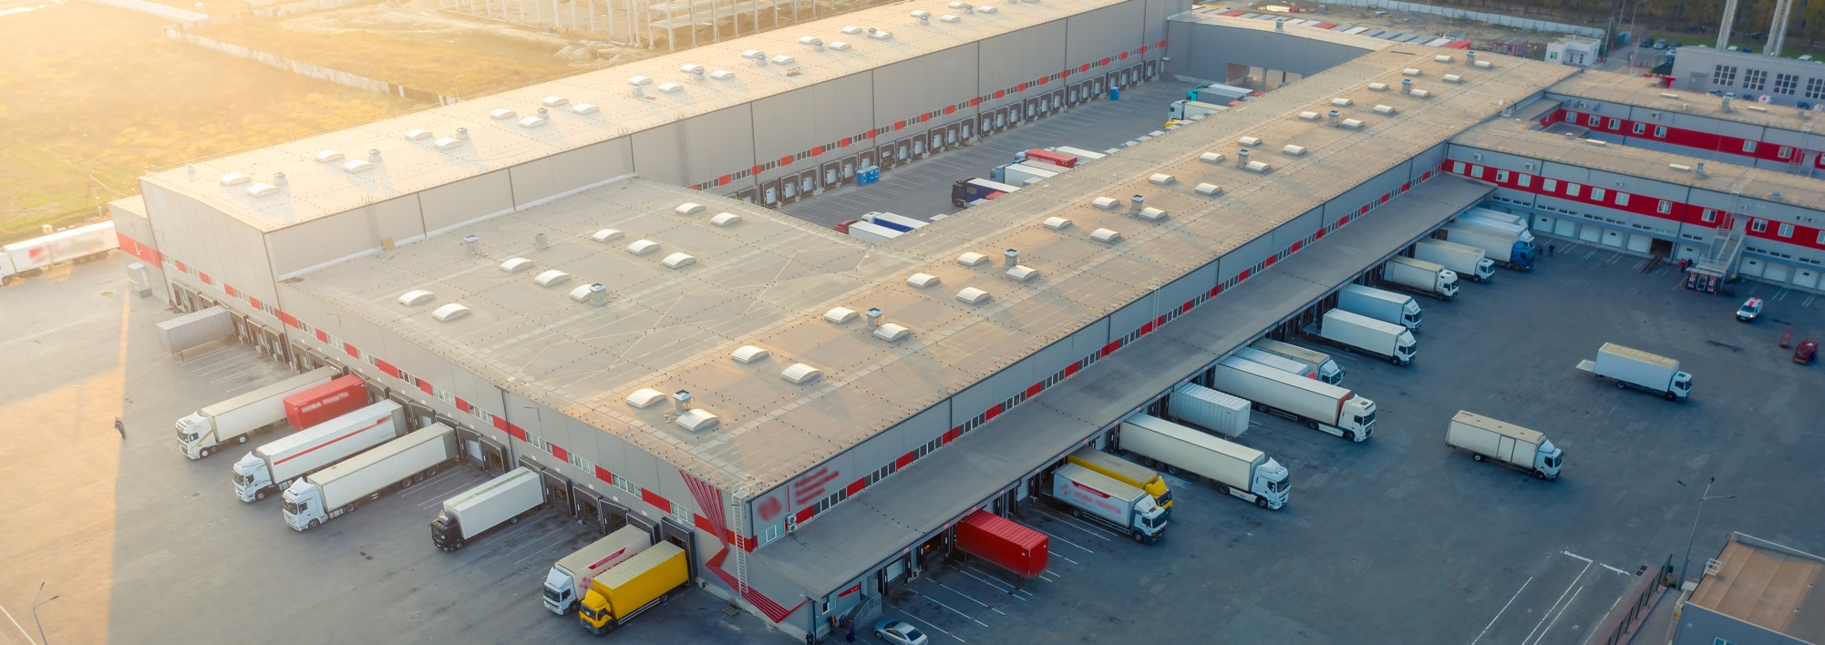
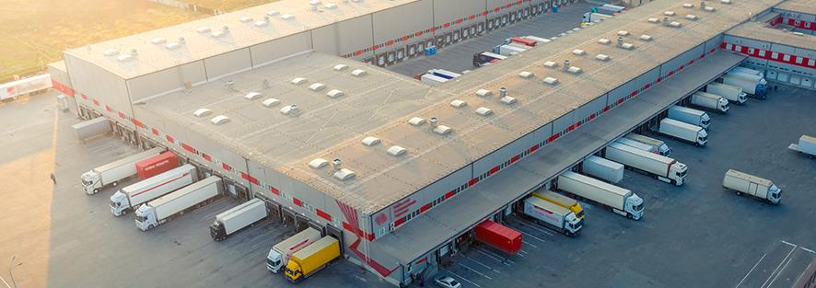
Op weg naar elektrisch rijden
In samenwerking met Nationale Agenda Laadinfrastructuur (NAL) NAL-regio Noordwest, Nationaal Kennisplatform Laadinfrastructuur (NKL), TLN, evofenedex, ElaadNL, Connekt en Lean&Green.

Slide 2
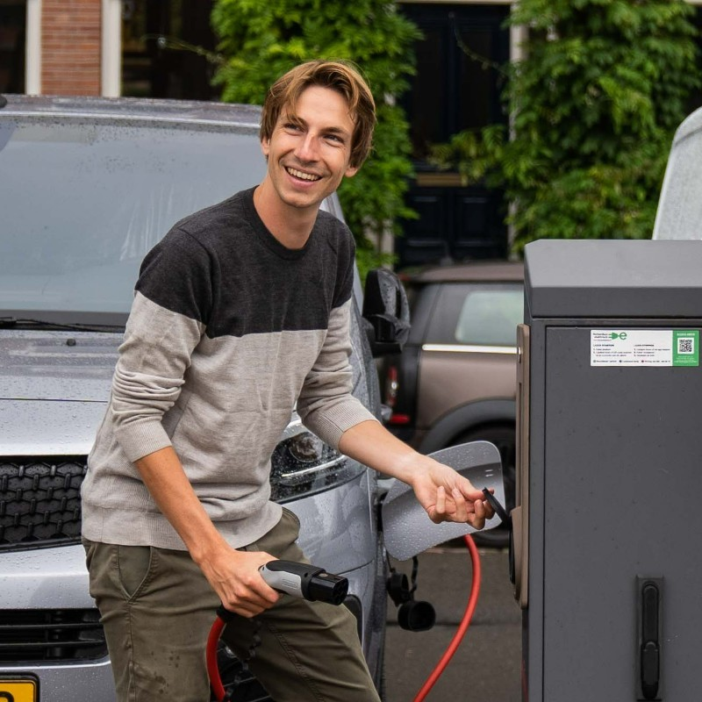
Merijn Rijnsburger, Adviseur duurzame mobiliteit Gemeente Rotterdam
Moderator
Notes:
Welkom
Wie zijn jullie? Steek je hand op als je een verlader bent, een vervoerder bent of van een gemeente bent
Ik ben Merijn Rijnsburger. Onze rol in elektrificatie van bedrijven is ..
Vandaag willen we jullie meenemen in de stappen die je kunt doorlopen om over te stappen naar elektrisch rijden. Hoe doe je dat nu? Hoe organiseer je laadinfrastructuur, wat kun je verwachten van de netbeheerder en welke hulp is er beschikbaar?

Slide 3
Programma
Stappenplan ‘Elektrisch rijden’, door Frank ten Wolde NAL-werkgroep Logistiek
Aanpak NAL-regio Zuidwest, door Michiel Aldenkamp
Netbeheer, door Tristan Wanders, Stedin
Notes:
Hoe organiseer je laadinfrastructuur, wat kun je verwachten van de netbeheerder en welke hulp is er beschikbaar?
Dit gaan we vertellen met het volgende programma:..

Slide 4
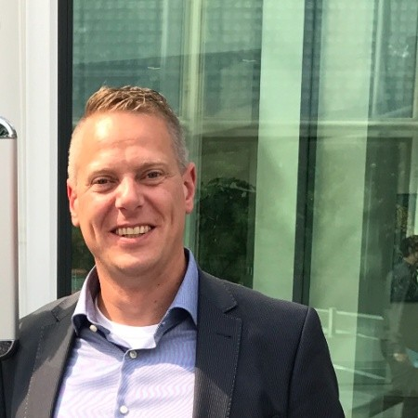
Frank ten Wolde, onderzoeksmanager
NAL-werkgroep Logistiek
Stappenplan ‘Elektrisch rijden’
Notes:
Frank is onderzoeksmanager bij de NAL (Nationale Agenda Laadinfrastructuur) werkgroep Logistiek. Het is zijn taak op tafel te leggen welke kennis nog ontbreekt en hoe deze beschikbaar en toepasbaar te maken voor gemeenten en bedrijven.
Vragen van Merijn aan Frank: Wat doen jullie met netcongestie op bedr terreinen? Ik zag het rapport mitigerende maatregelen; wat wordt daar nu mee gedaan? Veel partijen hebben vragen over het laden bij de buren, kan dat zomaar?

Slide 5
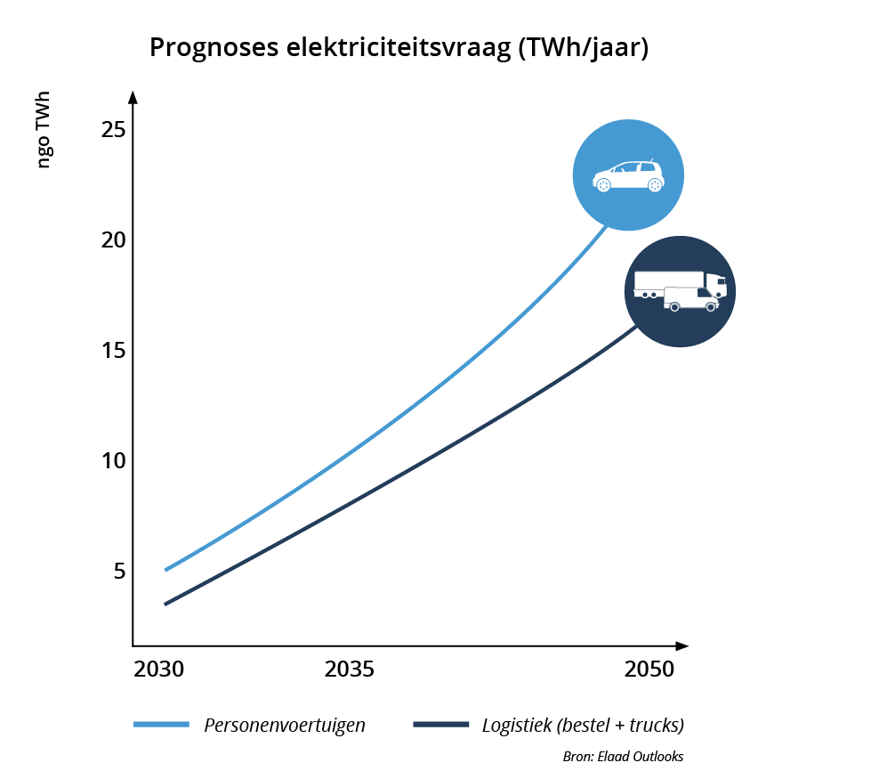
Hoe groot is elektriciteitsvraag als logistiek elektrisch wordt?
Ca. 15-20% van totale Nederlandse
elektriciteitsgebruik (2050)
Vergelijkbaar met personenvoertuigen.

Slide 6
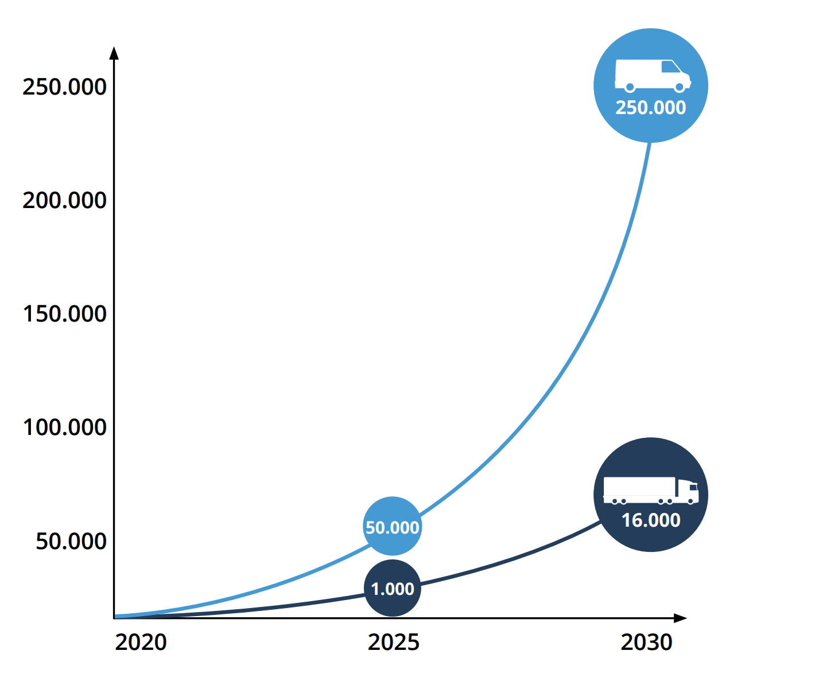
Waar wordt in de toekomst geladen? Vooral op bedrijventerreinen
Bedrijventerreinen
  90% vracht
  ~50% bestel
In woonwijken (publiek, privaat)
  ~50% bestel
Corridor laden
  10% vracht
  ~2-5% bestel
Notes:
Panteia (2021): 14.800 voertuigen a.g.v. ZE zones (waarvan 80% bakwagens
Elaad (2020): midden-scenario gaat uit van 266.000 bestelvoertuigen
NU:
9k e-bestel (dec 2021) iets achter op schema
12k in 2021 (ElaadNL)
50k in 2025 (KA)
205 e-trucks (dec2021) achter op schema:
~600 (ElaadNL),
5k in 2025 (KA)

Slide 7
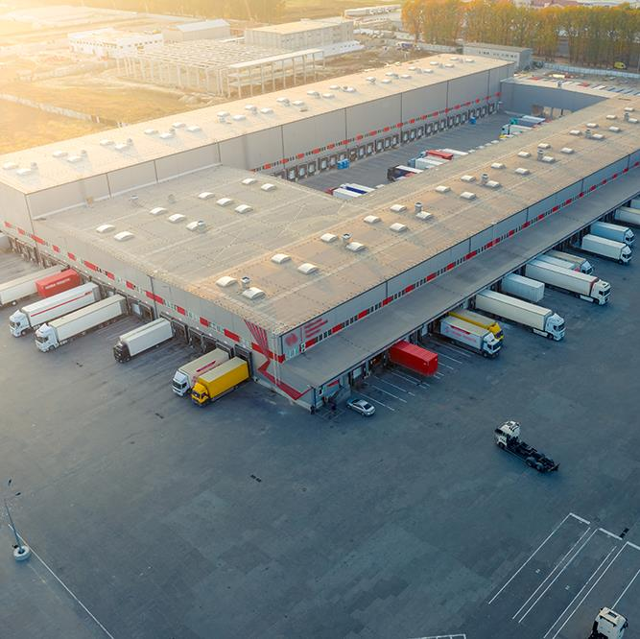
Overstappen naar elektrisch rijden

Slide 8
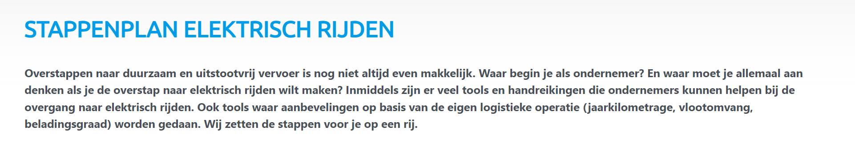
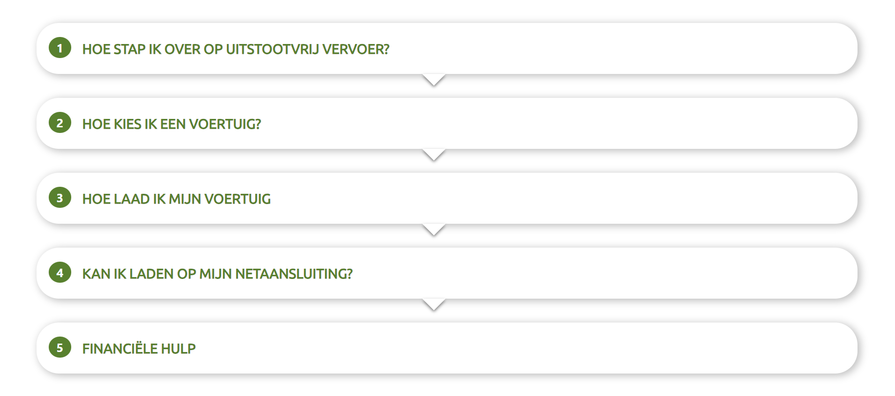

Slide 9

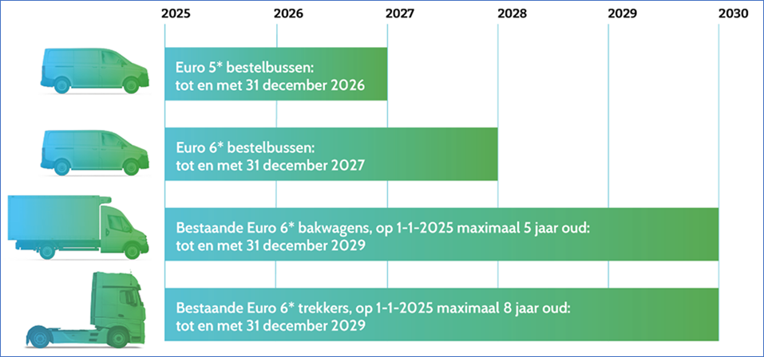
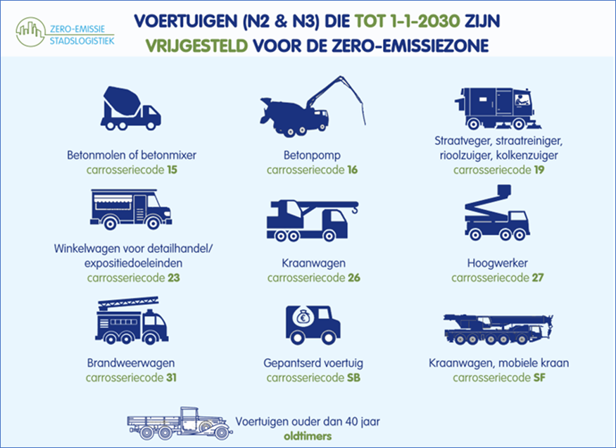
Wie heeft tot wanneer toegang tot zero emissiezones?

Slide 10
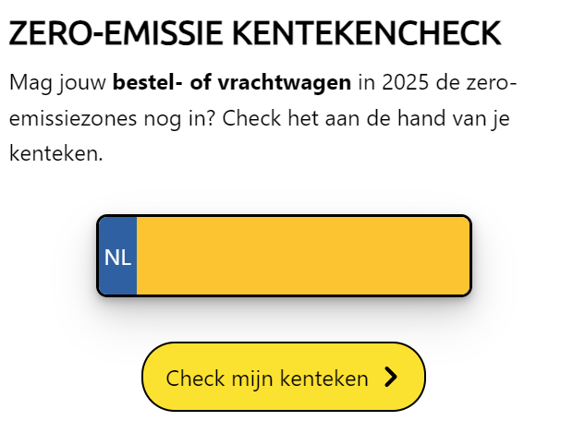
Stappenplan elektrisch rijden: www.opwegnaarzes.nl
1. Kentekencheck

Slide 11
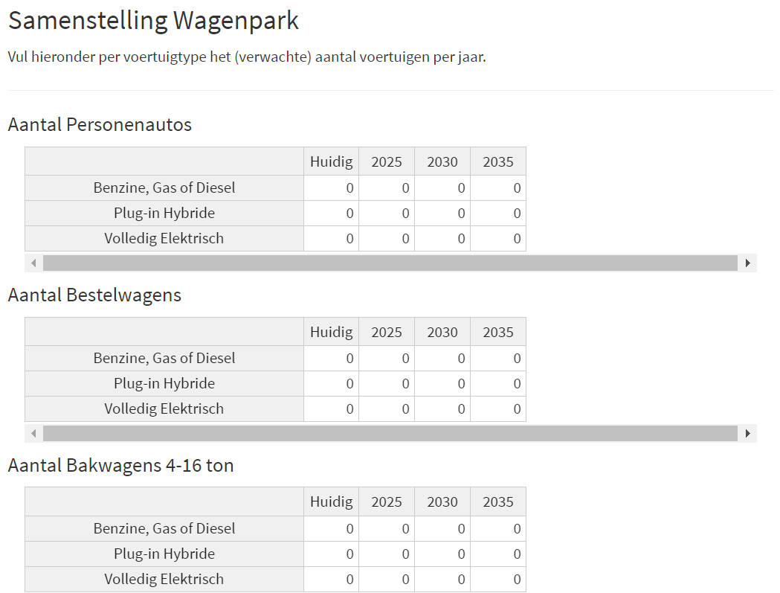
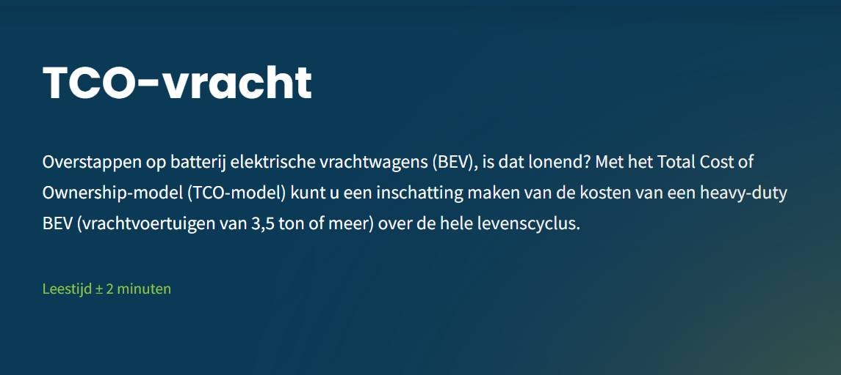
Stappenplan elektrisch rijden: www.opwegnaarzes.nl
2. Ontwerp je laadplein & bereken het verwachte piekvermogen

Slide 12
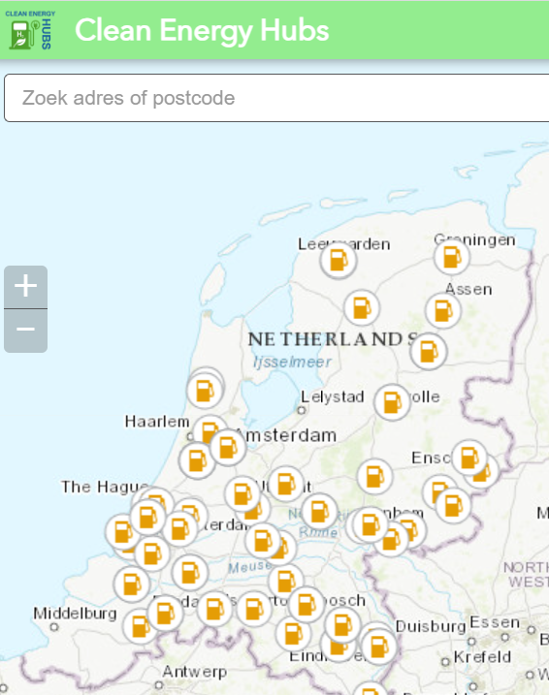
Stappenplan elektrisch rijden: www.opwegnaarzes.nl
3. Waar kun je onderweg laden?

Slide 13
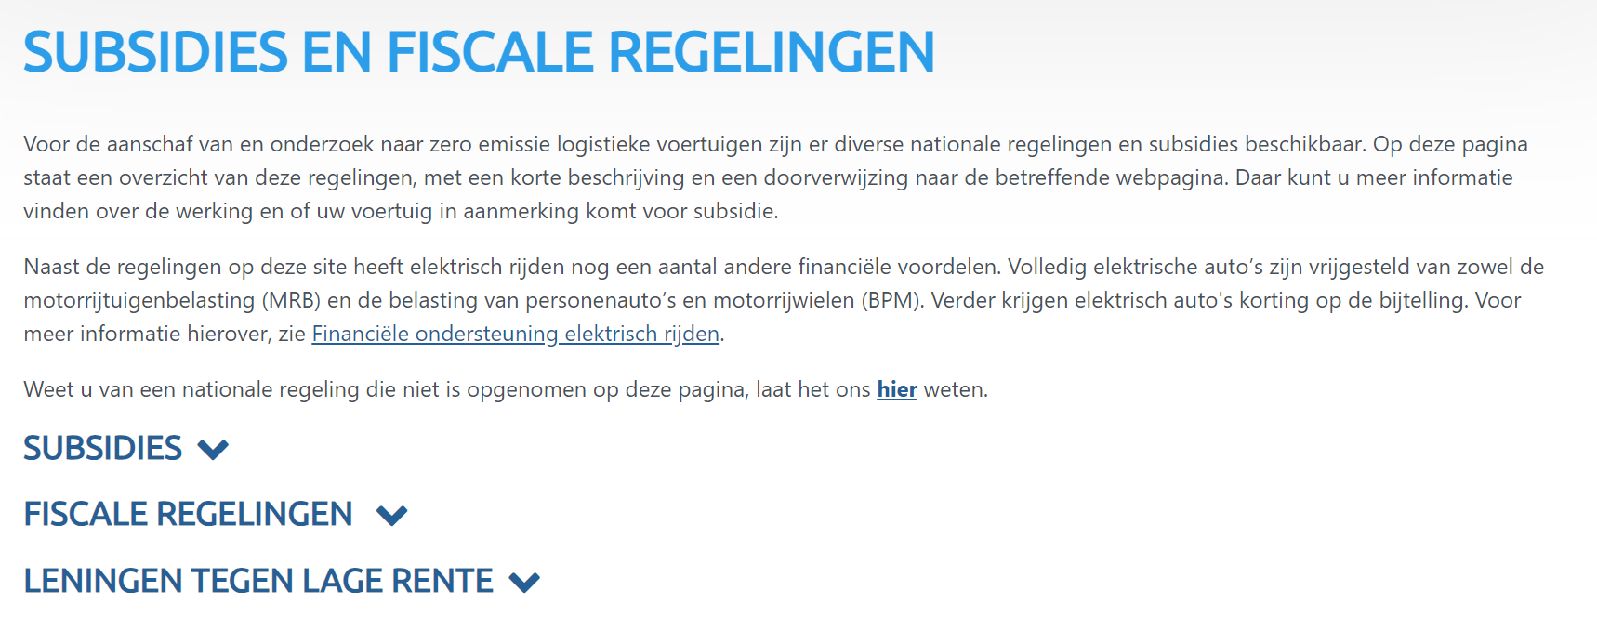
Stappenplan elektrisch rijden: www.opwegnaarzes.nl
Stappenplan elektrisch rijden: www.opwegnaarzes.nl
4. Financiële hulp

Slide 14
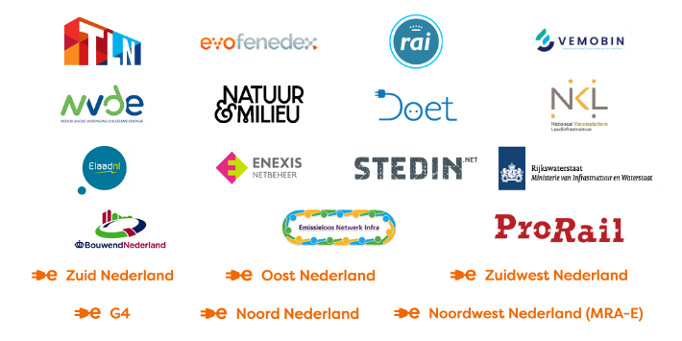
NAL-werkgroep Logistiek
Missie: Laadinfra mag geen belemmering vormen voor e-logistiek
In samenwerking met:

Slide 15
Afronding
Bereid je voor op elektrisch rijden!
  Pilot & integreer in bedrijfsproces
  Stel groeipad op
  Samenwerking op bedrijvenpark?
  Zoek contact met jouw NAL-regio
Zoek contact met jouw NAL-regio
Energie = nieuwe capability:
  Energie inkoop
  Zonnepanelen
  Hernieuwbare brandstof eenheden (HBE’s)
Netbeheerder belangrijke stakeholder
  Deel groeipad
  Vraag naar nieuwe contractvormen

Slide 16
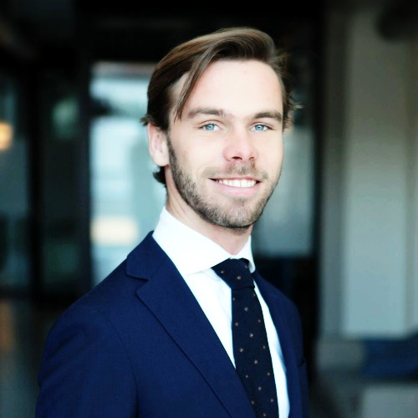
Michiel Aldenkamp,
Laadconsulent
NAL regio Zuidwest

Slide 17
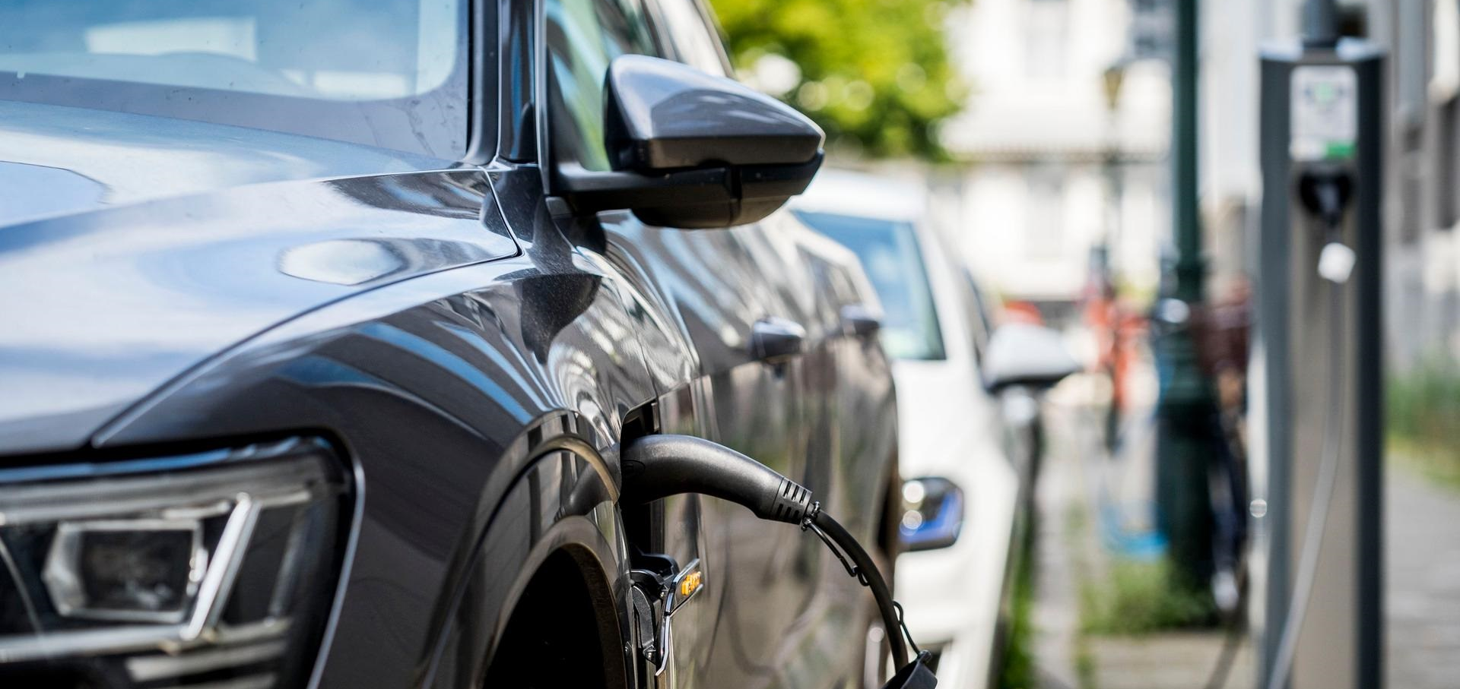
Gebiedsgerichte aanpak
RAL Zuidwest

Slide 18
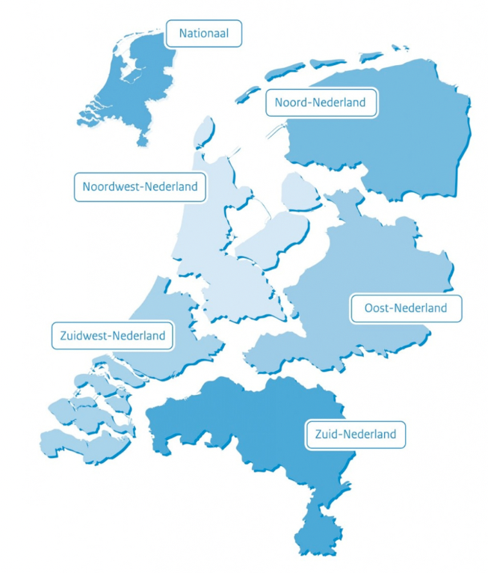

Introductie RAL Zuidwest
Het versnellen van laadinfrastructuur voor logistiek in de regio. Dit gebeurd door middel van 2 werksporen;
1. Ondersteuning gemeente:
Visie en beleid gemeente
Publiek laden onderweg
2. Ondersteuning bedrijfsleven:
Bedrijfsgerichte aanpak
Gebiedsgerichte aanpak

Slide 19




Aanleiding voor de gebiedsgerichte aanpak
Vier knelpunten belemmeren de uitrol van laadinfra op bedrijventerreinen
Laadvraag op bedrijventerreinen:
  90% zware vrachtvoertuigen zal gaan laden op het bedrijventerrein
  ~50% bestelvoertuigen zal gaan laden op de bedrijventerreinen
1. Netcapaciteit
Realisatie van een netaansluiting met voldoende vermogen veel tijd kan kosten
2. Beschikbare grond
Er is beperkte ruimte voor het plaatsen van (snel)laders op bedrijventerreinen
3. Business case
De investeringskosten van (snel)laders voor logistiek zijn hoog en het gebruik nog onzeker
4. Kennis en inzicht
Kennis en inzicht over de toekomstige laadbehoefte en de impact van elektrisch rijden op het logistieke proces zijn nog beperkt

Slide 20
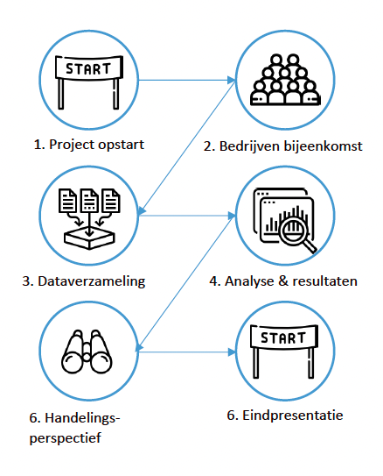
Gebiedsgerichte aanpak
Het maken van een toekomstbeeld laadinfrastructuur
Doel: Versnellen van laadinfrastructuur op bedrijventerreinen:
Analyse van een toekomstbeeld laadinfrastructuur (behoefte)
Welke lokale initiatieven lopen er al
Welke lokale knelpunten zijn er
Wat is het handelingsperspectief en waar kunnen we op inzetten voor realisatie

Slide 21







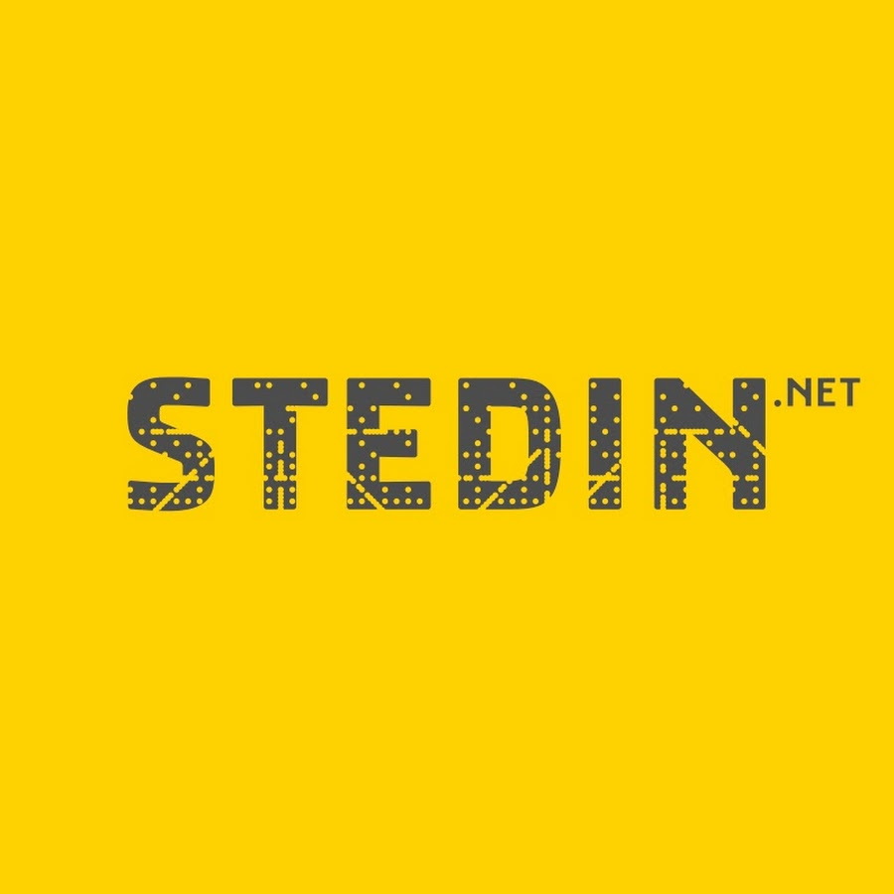


Stakeholders gebiedsgerichte aanpak
Het maken van een toekomstbeeld laadinfrastructuur
RAL ZW facilitator aanpak en inhoudelijke analyse
Gemeente Inhoudelijke input wat beleid en ruimtelijke inpassingen
Netbeheerder inhoudelijk input netsituatie en mogelijkheden
Bedrijven Aanleveren benodigde data en inhoudelijk betrokken bij uitvoering

Slide 22
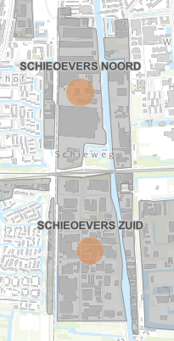







Prognose Schieoevers - Delft
Grootste bedrijventerrein van Delft
> 90 hectare
225 vrachtwagens en 511 bestelauto’s
> 150 bedrijfsgebouwen
Ruim 200 ondernemers

Slide 23
Prognose e-voertuigen Schieoevers
Aanzienlijke verhoging van vermogen in de komende 10 jaar
0,2 MW
2 MW
5 MW

Slide 24
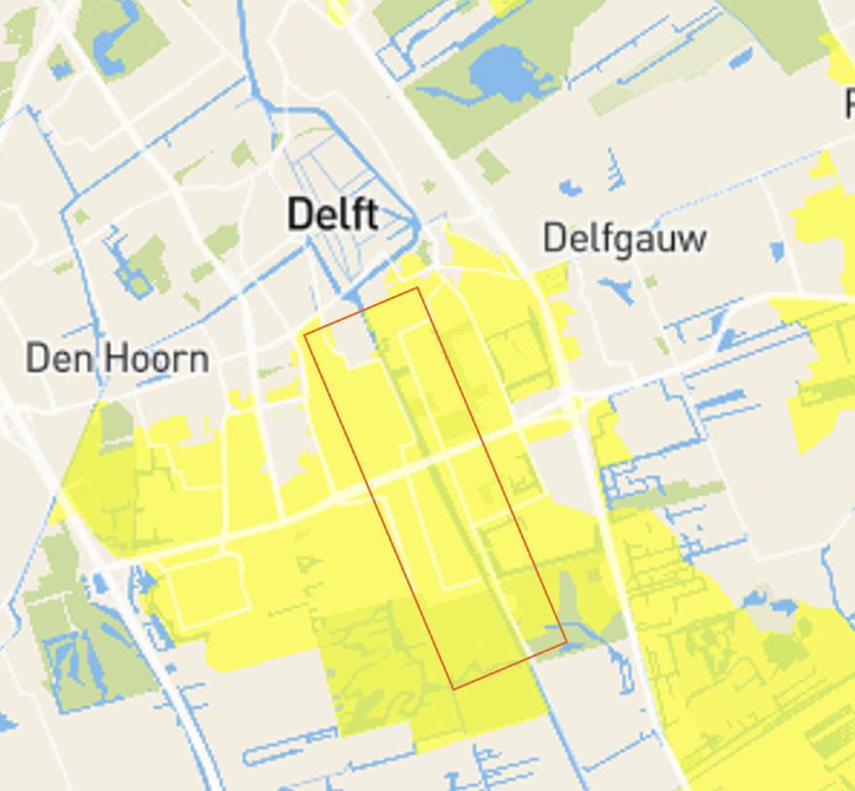
Netcapaciteit
Beperkt transportcapaciteit beschikbaar

Slide 25
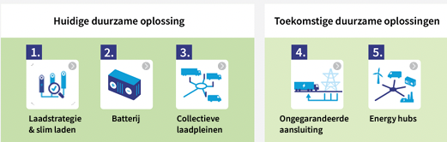
Oplossingsrichtingen
Het handelingsperspectief hebben we aandacht voor de knelpunten
1. Netcapaciteit
2. Beschikbare grond
Welke mogelijke samenwerkingen zijn er mogelijk.
Welk deel zal publiek moeten worden opgelost
3. Business case
Hoe zien mogelijke business cases eruit
Welke subsidies kunnen worden ingezet

Slide 26
Work in progress
We zijn al op verschillende terreinen aan de slag
We zijn bij de volgende gemeente actief:
Delft
Capelle aan den IJssel
Nissewaard
Dordrecht
Gouda
Lansingerland
Krimpen aan den Ijssel
Schiedam
……

Slide 27
Mogelijkheden voor u
Opstarten gebiedsgerichte aanpak op uw bedrijventerrein?
  Laat het mij weten
  Vraag de bedrijventerrein organisatie contact met mij op te nemen
  Vraag uw gemeente contactfunctionaris contact op te nemen
Individuele vragen over de verduurzaming van het wagenpark of realisatie van laadinfrastructuur
  Laat het mij weten

Slide 28
Contact
Michiel Aldenkamp
Laadconsulent logistiek - RAL Zuidwest
m.aldenkamp@evconsult.nl
+31 6 22 53 53 83

Slide 29
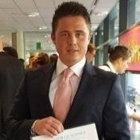
Tristan Wanders
Gebiedsregisseur Energietransitie
Stedin

Slide 30
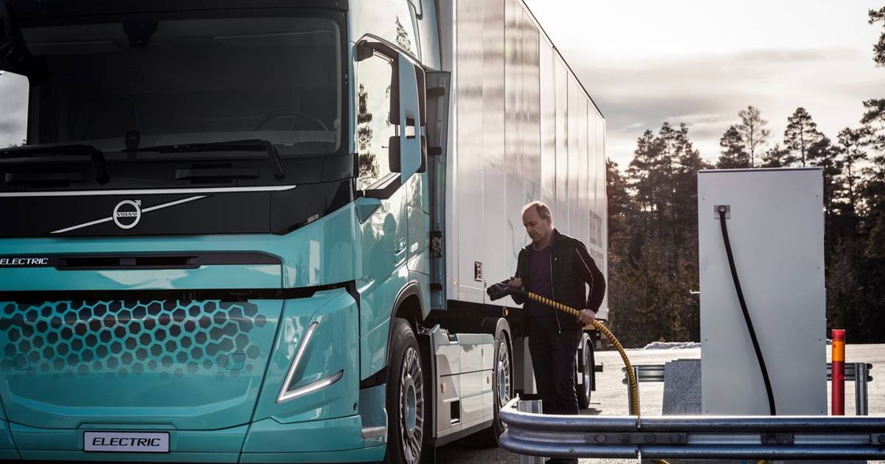
FAQ netaansluiting en netcongestie voor logistiek

Slide 31
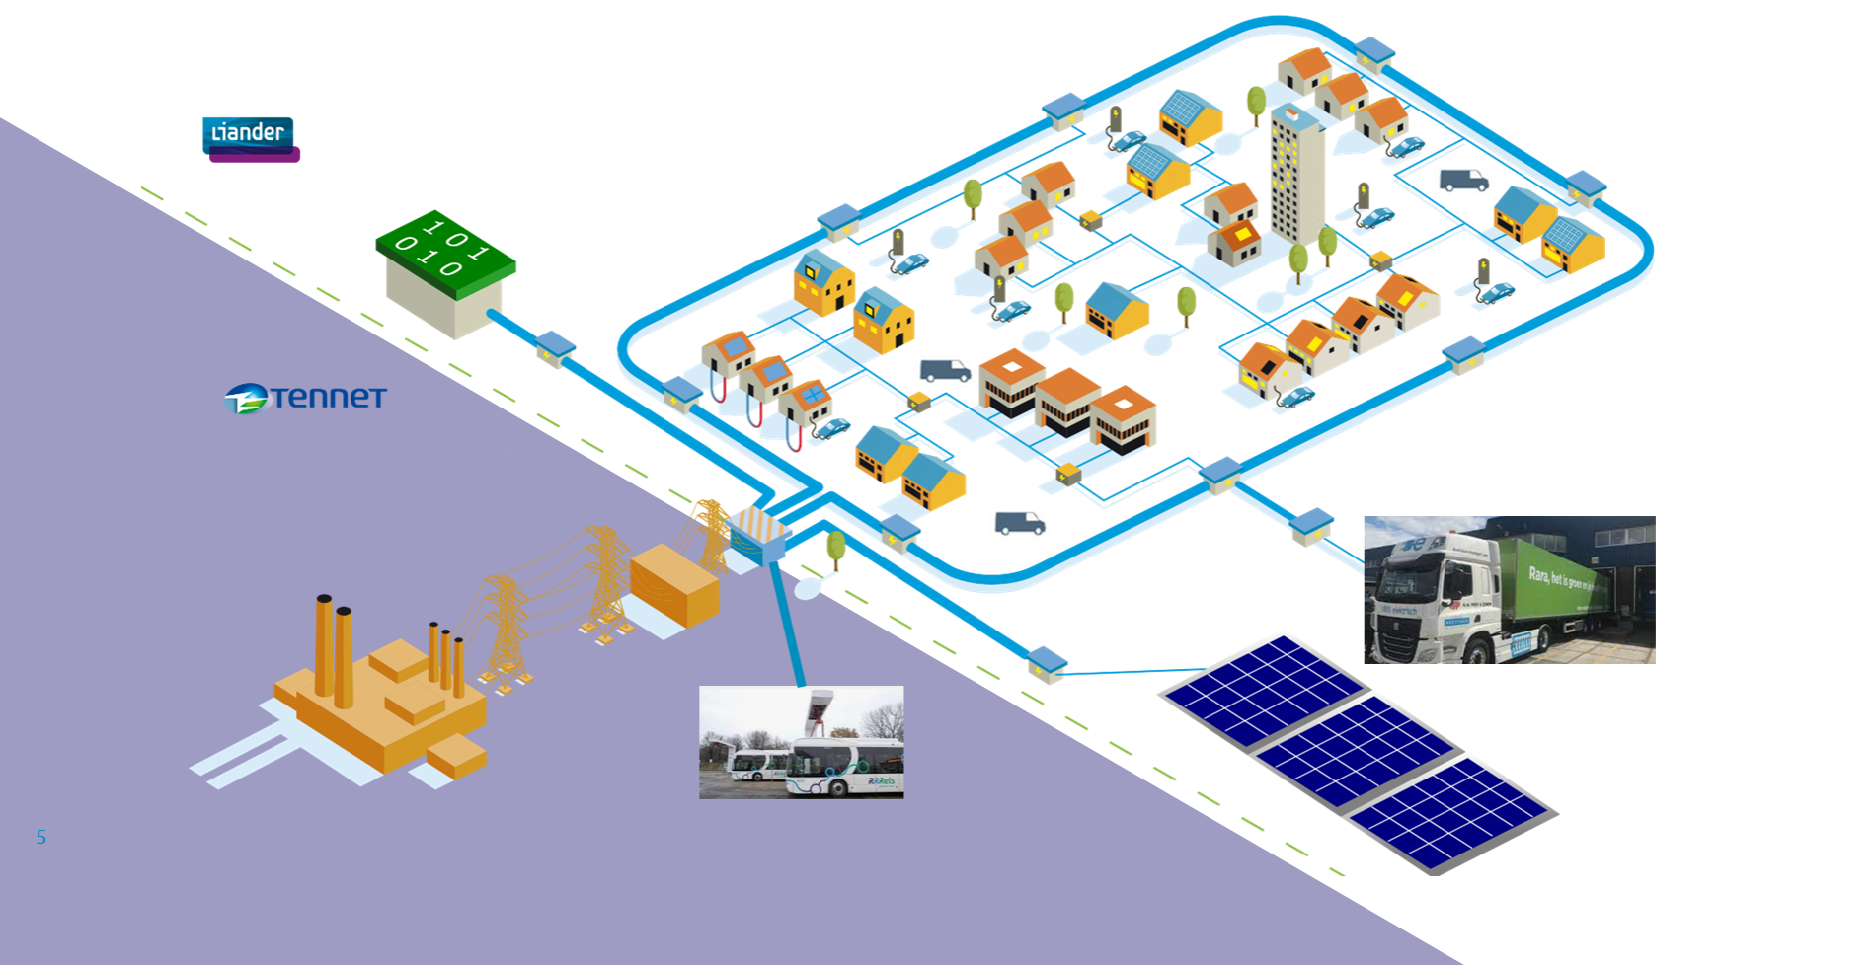
Vraag: Hoe werkt het elektriciteitsnet?
Regionale netbeheerder
Het elektriciteitsnet bestaat uit elektriciteitsnetten met verschillende spanningsniveaus die met transformatorstations zijn gekoppeld. Netcongestie kan op deze verschillende spanningsniveaus voorkomen.

Slide 32
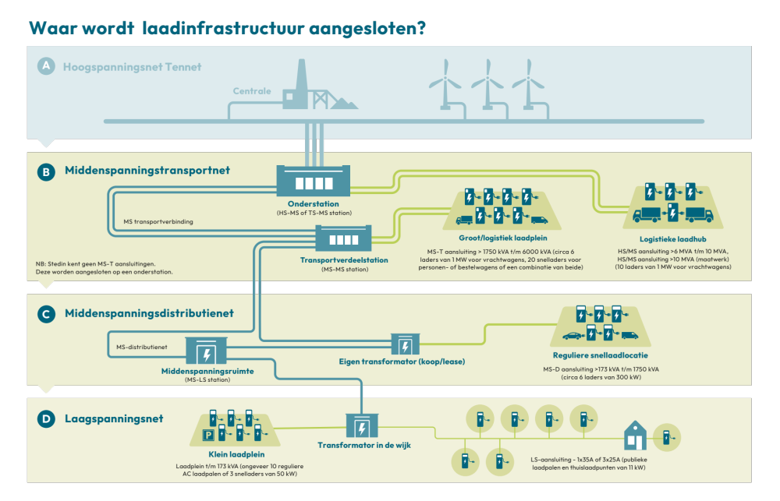
Vraag: Wat is de structuur van het elektriciteitsnet?
Notes:
Uitleggen hoe het net in elkaar zit: HS/Tennet, overdracht naar regionale netbeheerder TS of MS
>1750/2000 kVA moet je rechtstreeks op station aansluiten, dan heb je soms een paar kilometer tracélengte
<1750/2000 in de MS-ring
Op LS kun je een klein laadplein aansluiten en natuurlijk laadpunten bij woningen en openbare laadpalen in de straat

Slide 33
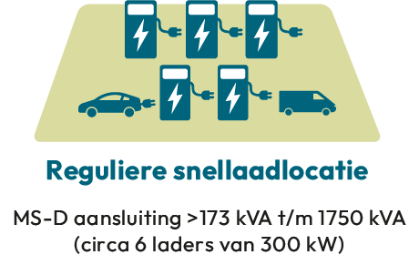
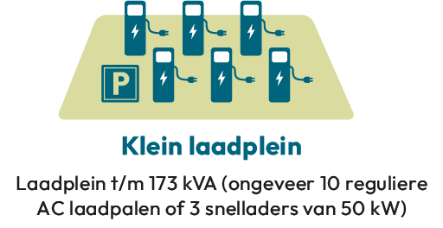
Vraag: Wat is de structuur van het elektriciteitsnet?
Bedrijventerrein
Bedrijventerrein
Flinke vloot.
bijv: Ca. 6 laders van 300kW
Eigen trafo
Klein laadplein
Bedrijventerrein
Kleine vloot.
10 reguliere laadpalen (11kW) of 3 snelladers (50kW)
Notes:
Uitleggen hoe het net in elkaar zit: HS/Tennet, overdracht naar regionale netbeheerder TS of MS
>1750/2000 kVA moet je rechtstreeks op station aansluiten, dan heb je soms een paar kilometer tracélengte
<1750/2000 in de MS-ring
Op LS kun je een klein laadplein aansluiten en natuurlijk laadpunten bij woningen en openbare laadpalen in de straat

Slide 34
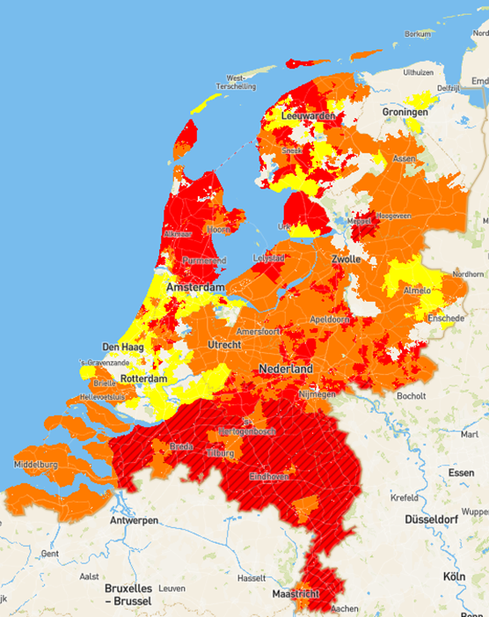
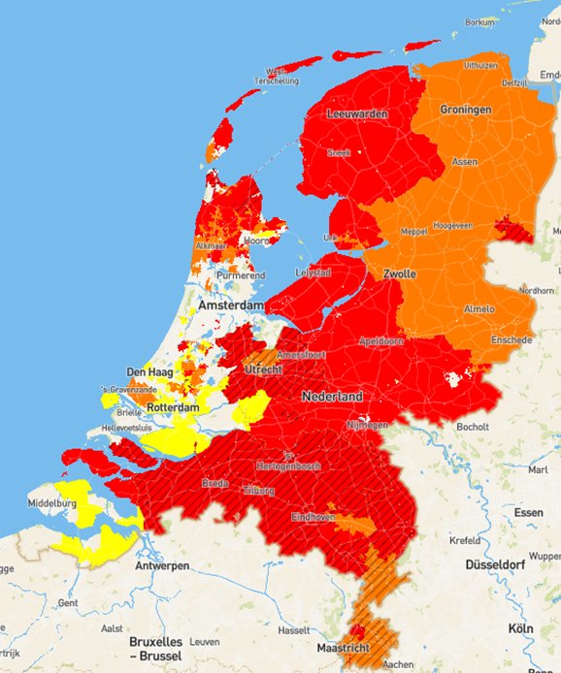
Vraag: Hoe kom ik erachter of er in mijn gebied netcongestie is?
Vraag: Hoe kom ik erachter of er in mijn gebied netcongestie is?
Afname
Invoeding
Bij netcongestie: aansluiten helemaal niet mogelijk?
  Soms is aansluiting met beperkt vermogen of met tijdelijke transportbeperking mogelijk
Wat kan ik zelf doen?
  Contact opnemen met de netbeheerder, goede prognose afgeven, ook voor de lange termijn (2030, 2035)
N.B. ook als er géén congestie is kan er een wachtlijst zijn!
11 september 2023; zie voor de meest actuele cijfers en de legenda bij de kleuren de website van Netbeheer Nederland. De knelpunten betreffen alleen grootverbruik aansluitingen. Dit zijn zakelijke aansluitingen groter dan 3x80A.

Slide 35
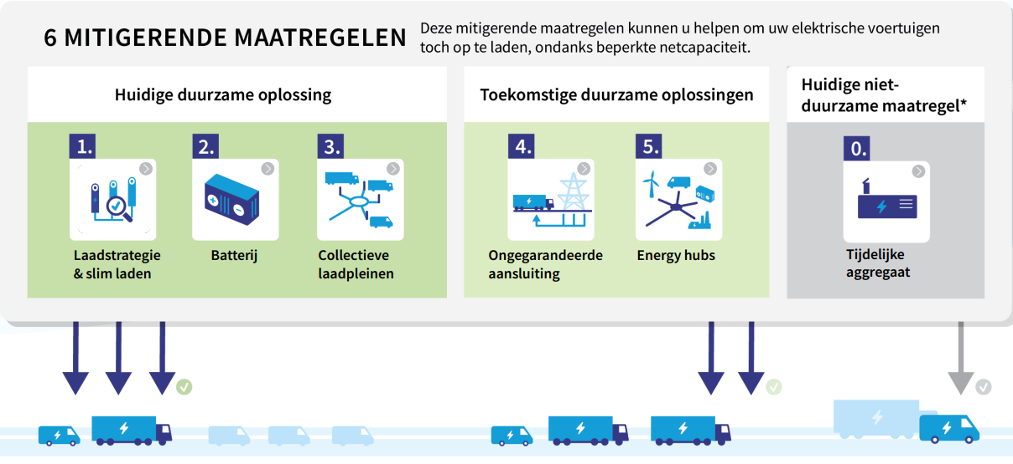
Vraag: welke concrete mogelijkheden heb ik bij netcongestie?
Notes:
Kan ik mijn plannen voor een elektrisch wagenpark door laten gaan zónder netverzwaring?
Er zijn mogelijkheden om een begin te maken met de elektrificering van je wagenpark zonder netverzwaring. Dit kun je doen:
a. Bespaar energie op andere onderdelen van je bedrijfsvoering, zodat er meer ruimte ontstaat binnen je huidige aansluiting;
b. Plaats zonnepanelen en een bufferbatterij. De zonne-energie die in de batterij is opgeslagen, kun je op elk moment gebruik om jouw voertuigen mee op te laden. Houd er wel rekening mee dat je ook ’s winters, als de zonnepanelen minder produceren, genoeg capaciteit moet hebben om de elektrische voertuigen op te laden;
Maak gebruik van nieuwe soorten transportovereenkomsten. Zie volgende vraag.
Een tijdelijk aggregaat hoeft natuurlijk niet op diesel te draaien. Kan ook op hvo, aardgas/biogas of misschien zelfs waterstof.

Slide 36

Vraag: Wat moet ik doen als ik ga elektrificeren?
Bereken het benodigd vermogen
Onderzoek wanneer je de voertuigen kunt laden
Bepaal hoeveel extra vermogen je nodig hebt

Slide 37
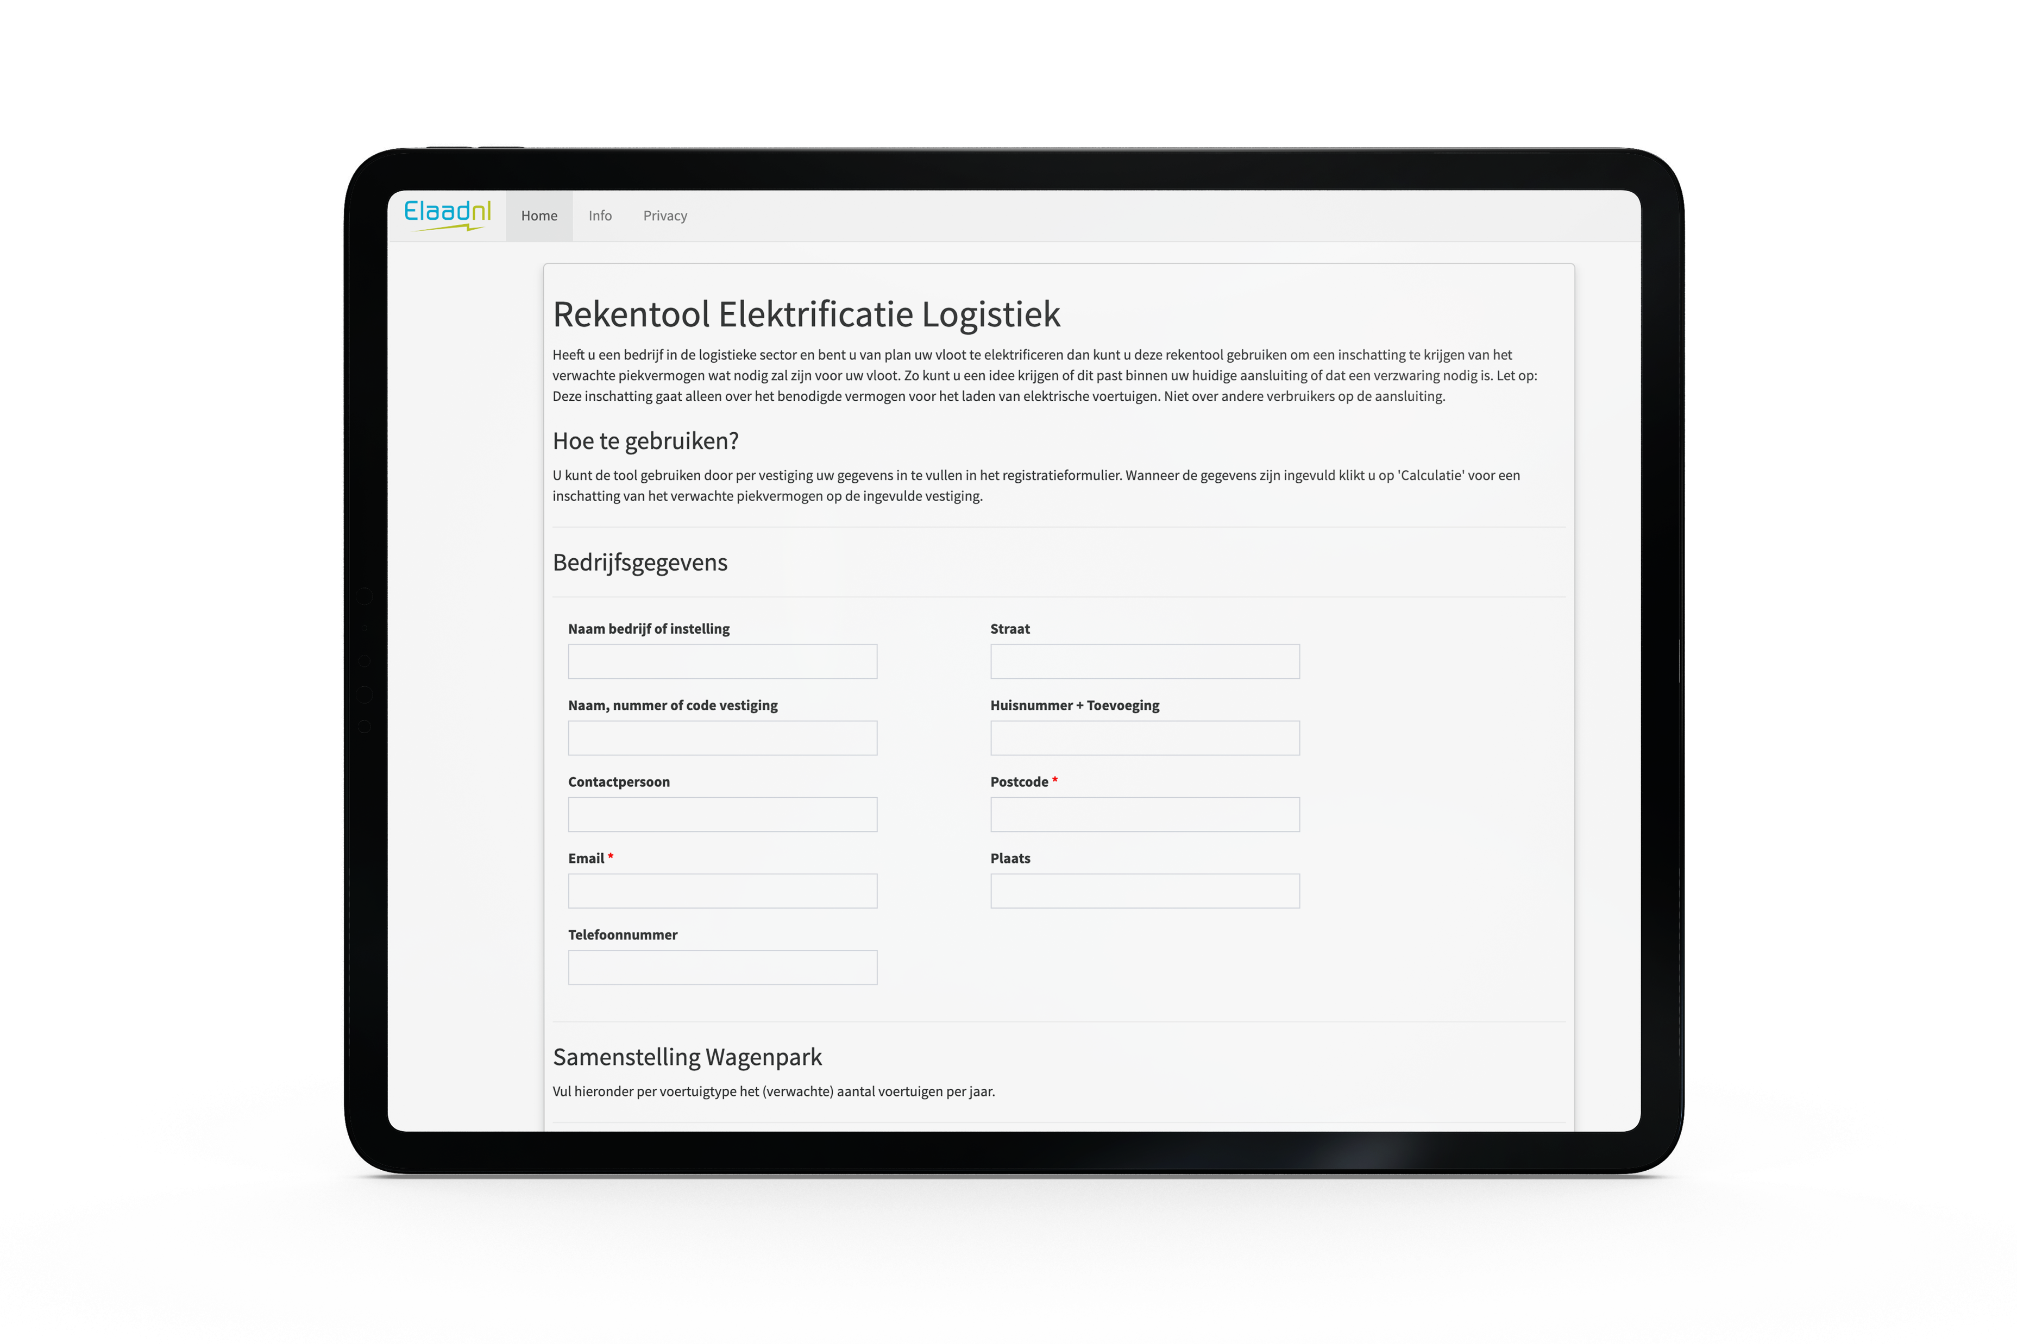



Vraag: Hoeveel vermogen heb ik nodig? En wat voor aansluiting heb ik op termijn nodig?
Vuistregel (indicatie)
 | Vermogen
 | 3-11kW
 | 11kW
 | 20-40kW
 | 30-50kW
Meer gedetailleerd beeld?
Bereken het benodigde elektrische vermogen
met de rekentool van ElaadNL
Benodigd vermogen hangt af van:
    Rittenpatroon/kilometrage
    Aantal uren op depot
    Gelijktijdigheid
    Slim opladen!
Notes:
In de toekomst krijgen trucks grotere accu’s en heb je misschien per truck 60 kW of meer nodig.

Slide 38
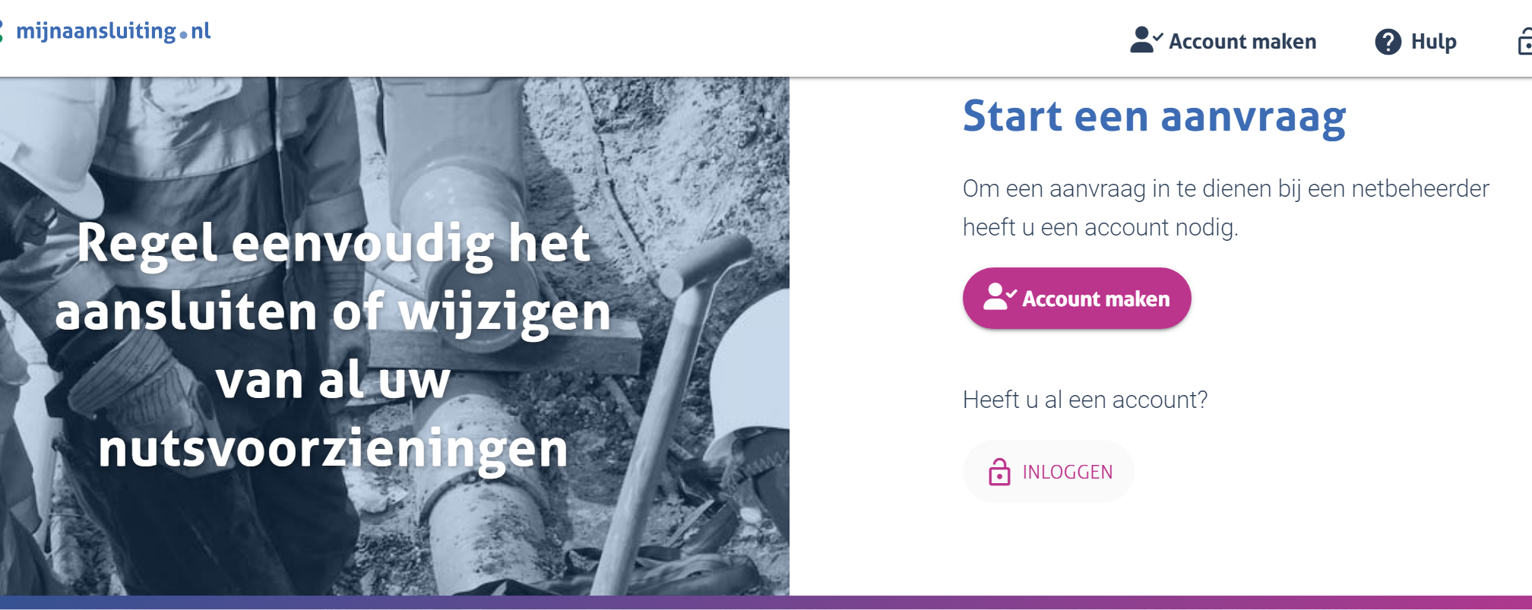
Vraag: Hoe kom ik in contact met de netbeheerder?
Kleinzakelijk
(aansluiting < 1.750/2.000 kVA)
Grootzakelijk
(aansluiting > 1.750/2.000 kVA)
eigen relatiebeheerder of accountmanager
bij de netbeheerder
Verzwaring aanvragen? Je kunt online gewenste capaciteit aanvragen via www.mijnaansluiting.nl
Heb je een meerjarenplan, met geleidelijke infasering van elektrische voertuigen? Bespreek dit met je netbeheerder, misschien kan de capaciteit meegroeien
Kleiner dan 1750kVA: Stuur een e-mail met toekomstplannen naar Fm_prognose@stedin.net Je wordt teruggebeld.
Notes:
Waar verzwaring aanvragen?
Je kunt online gewenste capaciteit aanvragen: via www.mijnaansluiting.nl (noot: sommige netbeheerders eigen aanvraagportal voor grootzakelijke klanten).
Heb je een meerjarenplan, met geleidelijke infasering van elektrische voertuigen?
→ Bespreek dit dan met je netbeheerder. Misschien kan de netcapaciteit meegroeien.

Slide 39
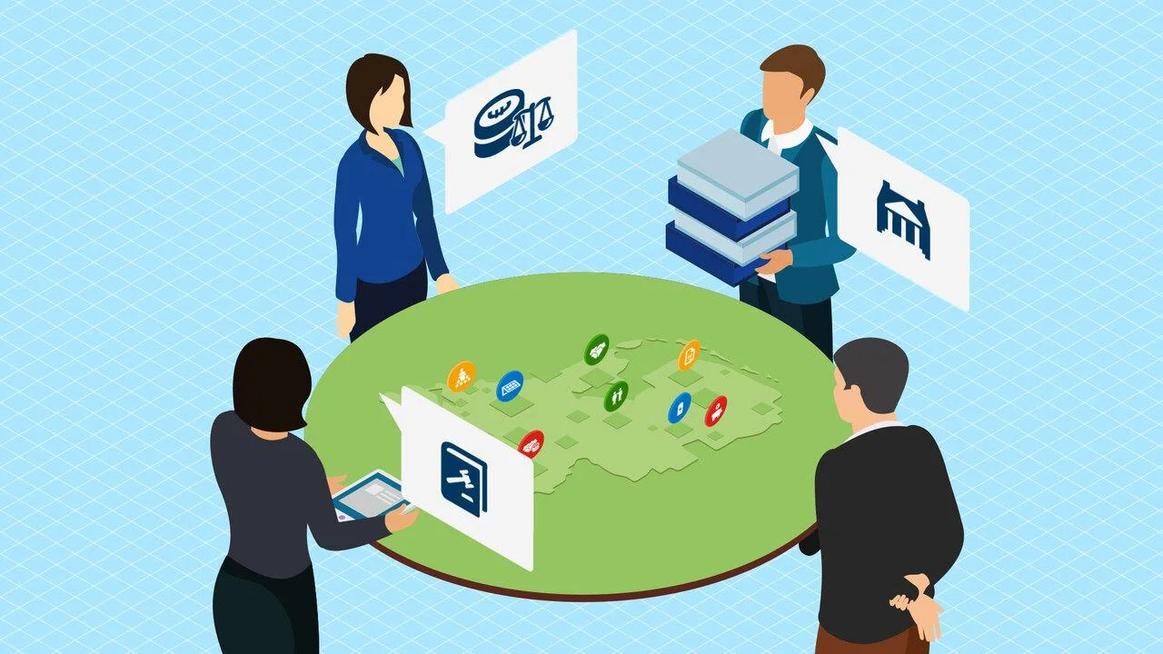
Vraag: welke nieuwe contractvormen komen er?
De netbeheerders zijn bezig om twee nieuwe contractvormen te ontwikkelen:
  Tijdgebonden contract
    Je spreekt dan met de netbeheerder af dat je binnen een vastgesteld tijdsblok extra capaciteit krijgt. In plaats van 24/7 heb je dan bijvoorbeeld extra capaciteit tussen 21:00 uur en 05:30 uur, zodat je
    ’s nachts je trucks kunt opladen.
  Groepstransportovereenkomst
    Een groep bedrijven spreekt samen met de netbeheerder een maximum contractvermogen af en verdeelt dit onderling. Ieder bedrijf houdt dan zijn individuele aansluitovereenkomst met de netbeheerder, maar het gecontracteerd vermogen wordt als groep vastgelegd, waarbij de bedrijven onderling voor energiemanagement zorgen.
Notes:
Groeps-TO: Op deze manier kunnen bedrijven met een complementaire vermogensvraag samenwerken, bijv. een productiebedrijf dat overdag vermogen vraagt en een logistiek bedrijf dat de wagens ‘s nachts wil opladen.

Slide 40
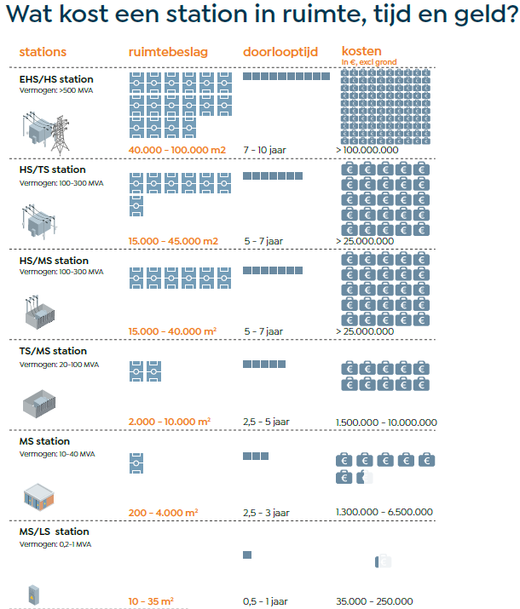
Vraag: hoe lang duurt mijn verzwaring?
Dit hangt af van:
Eventuele netcongestie in jouw regio
De aard van de congestie: kan de regionale netbeheerder dit zelf oplossen of moet Tennet het hoogspanningsnet uitbreiden?
Eventueel benodigde verzwaringen van het achterliggende net (bijv. uitbreiding onderstation of bijbouwen nieuw station)
Vergunningen
Grondzaken
Beschikbaarheid van mensen en materialen
Vuistregel: hoe hoger het netvlak, hoe langer het duurt (uitbreiding hoogspanningsnet kan 8-10 jaar duren)
Ga op tijd in gesprek met je netbeheerder!
Notes:
Vergunningen: graafvergunning, omgevingsvergunning, vergunning om het verkeer af te mogen zetten, soms vergunning waterschap nodig (werkzaamheden in de buurt van dijken mogen vaak niet in de winter)
Grondzaken: netbeheerder moet soms grond kopen of pacht of precario regelen met de grondeigenaar

Slide 41
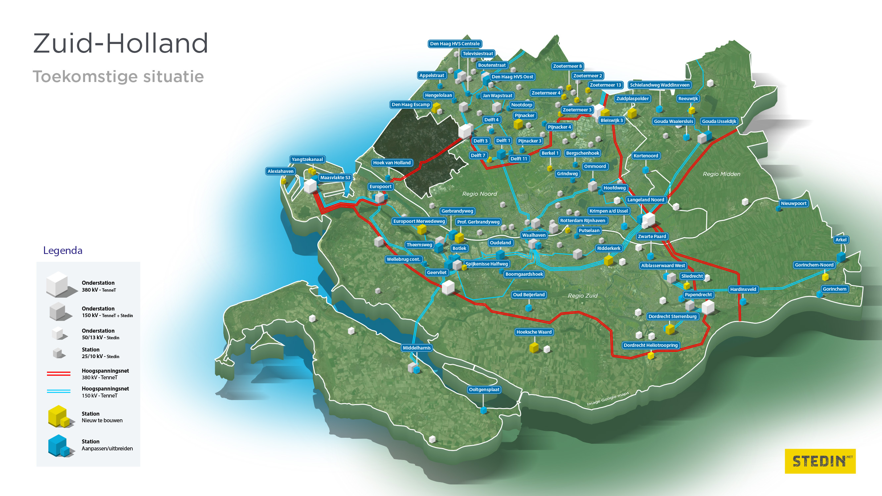
Vraag: Wat doen jullie aan de netcongestie?
Notes:
Vergunningen: graafvergunning, omgevingsvergunning, vergunning om het verkeer af te mogen zetten, soms vergunning waterschap nodig (werkzaamheden in de buurt van dijken mogen vaak niet in de winter)
Grondzaken: netbeheerder moet soms grond kopen of pacht of precario regelen met de grondeigenaar

Slide 42

Adviesmarkt
Stel je vragen over netbeheer aan lokale netbeheerders Enexis en Stedin
Stel je vragen over regionale bedrijventerreinenaanpak en samenwerking NAL-regio Zuidwest
Toets je vermogensvraag met de vermogenstool van ElaadNL
Welke hulp kun je krijgen, onder andere van gemeenten? Vraag het de Vliegende brigade
Je kunt ook bij de Vliegende brigade terecht voor vragen over financieringsmogelijkheden
Notes:
We gaan graag het gesprek met je aan over je eigen situatie en wat voor jou nu belangrijk is te weten om met je bedrijf de overstap te maken. Ik adviseer je daarom naar onze stand op de innovatiemarkt te gaan. Daar kun je met de volgende partijen in gesprek om je eigen situatie tegen het licht te houden.

